Slide 1



Diseño Relacional

Slide 2



Objetivo

Slide 3

Agenda

Slide 4
El Modelo Relacional (SQL)
¿Por qué organizar los datos así?
VENTAJAS (El "Orden")
Ideal para sistemas transaccionales (OLTP) como la App de Venta
Integridad de Datos (La "Verdad Única")
  Concepto: Las reglas aseguran que no existan "pedidos huérfanos" sin cliente, o ventas de productos que no existen.
  Ejemplo Olist: Gracias a las Foreign Keys, es imposible crear una fila en order_items con un product_id que no esté registrado en la tabla products.
Eficiencia de Almacenamiento (Normalización)
  Concepto: Evita la duplicidad. Si un dato se repite, se mueve a una tabla separada.
  Ejemplo Olist: La categoría "cool_stuff" se guarda una sola vez en la tabla products. No se repite en texto las 112,000 veces que se vendió algo de esa categoría.
Mantenibilidad y Actualización
  Concepto: Cambias el dato en un lugar, y se refleja en todo el sistema.
  Ejemplo Olist: Si la ciudad "sao paulo" cambia de nombre, solo haces UPDATE en una fila (o en la tabla de Geo), no en millones de órdenes históricas.

Slide 5
El Modelo Relacional (SQL)
¿Por qué organizar los datos así?
Abrid Datos desnortmalizados e ilustrar
La maldición de la dimensionalidad

Slide 6
El Modelo Relacional (SQL)
DESVENTAJAS (La "Burocracia")
Costoso para análisis masivo (OLAP) o Ciencia de Datos
Complejidad en Consultas (El infierno de los JOINs)
  Concepto: Para reconstruir la información completa de un evento, necesitas unir muchas tablas, lo que consume mucha CPU y memoria.
  Ejemplo Olist: Para saber "¿Quién compró qué y dónde vive?", el motor de base de datos tuvo que coser 5 tablas (orders + items + products + customers + sellers) al mismo tiempo.
Rigidez del Esquema (Schema rigidity)
  Concepto: Debes definir la estructura antes de guardar los datos. Cambiarla después es doloroso.
  Ejemplo Olist: Si mañana Olist quiere empezar a vender seguros de vida con atributos totalmente diferentes a los productos físicos, tendrías que alterar las tablas existentes (ALTER TABLE) o crear estructuras complejas, arriesgando romper la aplicación.
Rendimiento en Lectura Masiva
  Concepto: Al estar los datos fragmentados, leer todo el historial para reportes es lento comparado con una tabla plana o bases NoSQL.

Slide 7
Especificación del Problema
Modelo Conceptual
Modelo de Implementación
Base de datos relacional
¿Qué?
¿Cómo?
Vista de
Usuario
Vista de
Desarrollador

Slide 8
Paso 1: Descubrir entidades y asignar atributos
Paso 1-1: Descubrir las entidades
Paso 1-2: Asignar atributos a cada entidad descubierta
Paso 1-3: Seleccionar identificadores, claves y claves primarias de los atributos de cada entidad
Paso 2: Derivar relaciones unarias y binarias
Paso 2-1: Construir la matriz
Paso 2-2: Completar la matriz
Paso 3: Crear un diagrama de entidad-relación simplificado
Paso 4: Enumerar las aserciones para todas las relaciones
Paso 5: Crear un diagrama E-R detallado utilizando aserciones
Paso 6: Transformar el diagrama E-R detallado en un diagrama R-M implementable
Paso 6-1: Relaciones de muchos a muchos
Paso 6-2: Relaciones de uno a muchos
Paso 6-3: Relaciones uno a uno
Paso 6-4: Combinar los resultados para crear un diagrama R-M
Paso 7: Diseño para la implementación del Modelo Físico

Slide 9
Paso 1:
Descubrir entidades y asignar atributos

Slide 10
Paso 0: Análisis de Requerimientos
"La Fase de Descubrimiento“
Antes de abrir cualquier herramienta de diagramado, debemos actuar como analistas.
El error #1 es empezar a crear tablas sin entender el flujo completo de la información.
Técnicas de Recolección de Datos:
Entrevistas con Stakeholders: Preguntar "¿Qué pasa después?" hasta llegar al final del proceso.
Análisis de Documentos Existentes: Revisar facturas, reportes en Excel o formularios actuales.
Observación del Proceso: Ver cómo operan los usuarios reales.
El Método Lingüístico (Sustantivos y Verbos)
Para estructurar el caos, usamos el lenguaje:
          Sustantivos (Nouns): Candidatos fuertes a ser Entidades (Tablas). Ej: "Cliente", "Producto".
          Verbos: Candidatos a ser Relaciones. Ej: "Compra", "Envía", "Califica".
          Adjetivos/Detalles: Candidatos a ser Atributos (Columnas). Ej: "Rojo", "Urgente", "Pagado".

Slide 11
Aplicación: Caso Olist (Extendido)
"La Narrativa Completa“
Imagina una entrevista profunda con el CTO de Olist. No solo venden productos, el sistema es más complejo:
"Somos un mercado (Marketplace) que conecta Vendedores y Clientes.
El Cliente navega y crea un Pedido.
Un mismo pedido puede contener múltiples Items (productos), y curiosamente, cada item puede venir de un Vendedor diferente.
El cliente paga el total, a veces usando múltiples métodos en un registro de Pagos (tarjeta y cupón).
Tras la entrega, el cliente deja una Reseña (Review) calificando su experiencia.
Para la logística, necesitamos saber la Geolocalización exacta (Lat/Long) basada en el código postal."

Slide 12
Ejecutando el Análisis (Extracción)
Subrayamos los conceptos clave en la narrativa ampliada para descubrir las estructuras:
Entidades Tangibles (Objetos Reales)
Customer: La persona física.
Seller: La empresa o persona que vende.
Product: El objeto físico inventariado.
2. Entidades Transaccionales (Eventos)
Son "invisibles" pero críticas. Registran acciones en el tiempo.
Order: El evento de compra general (la "cabecera").
Order_Item: El detalle específico. Crucial: Aquí descubrimos que la relación Pedido-Producto es de "Muchos a Muchos".
Payment: El evento financiero.
Review: El evento de retroalimentación.

Slide 13
Trampas Comunes en la Fase de Requerimientos
Errores que cuestan caro después
Confundir Atributos con Entidades:
Error: Crear una tabla llamada "Precio".
Corrección: El precio no existe por sí solo; es una cualidad de un Producto o de una Venta pactada.
Ignorar el Detalle (Granularidad):
Error: Intentar guardar todos los productos comprados en una sola celda de la tabla "Pedido" (separados por comas).
Corrección: Detectar la necesidad de una tabla hija (Order_Items) para normalizar la información.
Sinónimos y Ambigüedad:
Si un departamento dice "Comprador" y otro "Usuario", el arquitecto de datos debe estandarizar (ej: Customer).
Datos Calculados:
No almacenamos "Días que tardó el envío". Almacenamos Fecha_Envio y Fecha_Entrega, y calculamos la diferencia cuando sea necesario.

Slide 14
Formalizando el Vocabulario antes de Relacionar
El problema de la Torre de Babel
En el Paso 1 descubrimos entidades ("Cliente", "Pedido"). Pero, ¿todos entendemos lo mismo por "Cliente"?
El Objetivo: Eliminar sinónimos y ambigüedades.
La Regla: Si no puedes describirlo en una frase, no es una entidad, es un proceso.
"Antes de conectar A con B, debemos saber exactamente qué es A y qué es B.“

Slide 15
La Estructura del Diccionario de Entidades
Basándonos en tu imagen, debemos crear una ficha técnica para cada tabla candidata con 3 columnas críticas:
Nombre de Entidad: El nombre oficial (singular) que usaremos en SQL.
Descripción: Definición del negocio.
Sinónimos (Aliases): Palabras prohibidas que significan lo mismo.
  Ejemplo: Si Programación dice "User" y Ventas dice "Buyer", decidimos usar "Customer".

Slide 16
Aplicación Práctica: Diccionario Olist (Parte 1)
Llenemos la tabla con los datos reales de Olist para limpiar nuestro diseño:
Nombre Entidad (Oficial) | Descripción del Negocio | Sinónimos / Aliases (A evitar)
Customer | La persona o entidad que realiza la compra. En Olist, tienen un ID temporal por pedido y un ID único histórico. | Comprador, Usuario, Client, Buyer
Seller | El socio comercial que provee el producto. No es empleado de Olist, es un tercero. | Vendedor, Proveedor, Merchant, Partner
Product | El ítem físico disponible en el catálogo. Se agrupa por categorías globales. | Artículo, SKU, Item, Merchandise

Slide 17
Aplicación Práctica: Diccionario Olist (Parte 2)
Las entidades transaccionales (las que suelen causar confusión):
Nombre Entidad (Oficial) | Descripción del Negocio | Sinónimos / Aliases (A evitar)
Order | El evento "padre" que agrupa la compra. Contiene el estado (entregado, cancelado) y fechas. | Pedido, Venta, Transacción, Carrito
Order_Item | El detalle de línea. Representa "Un producto específico dentro de una orden específica". | Línea de pedido, Detalle, Item de Venta
Payment | El registro financiero. Una orden puede tener múltiples de estos (ej: 2 tarjetas de crédito). | Cobro, Transacción Financiera, Cuota

Slide 18
Detectando "Falsas Entidades" (Limpieza)
En este paso, usamos la columna de Descripción para descartar errores del Paso 1.
Candidato: "Geolocation"
Análisis: ¿Es una entidad de negocio?
  Descripción: Es una lista de códigos postales con latitud/longitud.
  Veredicto: Sí, es una entidad de referencia (Lookup Table).
Candidato: "Shipping" (Envío)
Análisis: ¿Es una tabla aparte?
  Descripción: Es el valor del flete (freight_value) y la fecha de entrega.
  Veredicto: NO. Son atributos que viven dentro de Order_Items (el costo) y Order (la fecha). Lo borramos de la lista de Entidades.

Slide 19
El Resultado: Lista Maestra Limpia
Al terminar este paso intermedio, tenemos la materia prima pura para la Matriz de Relaciones (Paso 2).
Nuestra Lista Oficial para Olist:
Customer
Order
Order_Items (Entidad débil/hija)
Product
Seller
Payments
Reviews
Ahora sí, con estos 7 actores definidos, podemos ir al Paso 2 y cruzarlos en la Matriz sin miedo a confundir "Envío" con "Pedido".

Slide 20
Asignación de Atributos y Reglas de Negocio
Transformando "Detalles" en Columnas
Una vez tenemos las entidades, asignamos los datos basándonos en los archivos reales del sistema.
Entidad | Atributos Detectados (Columnas) | Regla de Negocio Asociada
Customer | ID, Ciudad, Estado, Código Postal. | Un cliente tiene una ubicación fija para el envío.
Product | ID, Categoría, Peso, Fotos, Dimensiones. | Necesitamos dimensiones para calcular el envío.
Order | ID, Estado (status), Timestamps (Compra, Aprobado, Entregado). | Un pedido tiene un ciclo de vida con múltiples fechas.
Payment | Tipo (Tarjeta/Boleto), Cuotas (Installments), Valor. | Un pedido puede tener varios pagos parciales.
Review | Score (1-5), Título, Mensaje. | La reseña se vincula a la orden, no al cliente directamente.

Slide 21
Caso de Estudio 1
Una pequeña firma de contabilidad quiere una aplicación sencilla de recursos humanos que le ayude a llevar el registro de sus empleados, sus cargos, las asignaciones (o prestaciones), las escalas salariales y qué vehículos de la empresa conducen sus empleados.
La aplicación debe llevar el registro de todos los cargos de la firma, de los empleados que ocupan esos cargos, de las asignaciones asociadas a esos cargos, de las escalas salariales de esos cargos y de los vehículos de la empresa asignados a dichos cargos.

Slide 22
Caso de Estudio 2
Los dueños de un pequeño taller de reparación de computadores quieren llevar un registro de los trabajos de reparación de los equipos que arreglan, de los elementos usados en cada trabajo de reparación, de los costos de mano de obra de cada trabajo, de los técnicos que realizan cada reparación y del costo total de cada trabajo de reparación.
Cuando los clientes llevan sus computadores para ser reparados, hacen un depósito por el trabajo de reparación y se les da una fecha para regresar y retirar su computador. Luego los técnicos realizan las reparaciones en los computadores de los clientes según el trabajo de reparación, y detallan los costos de mano de obra y los elementos usados en cada trabajo.
Cuando los clientes regresan, pagan el costo total del trabajo de reparación menos el depósito, reciben un comprobante de pago y retiran el computador reparado usando ese comprobante.

Slide 23
Caso de Estudio 3
El secretario académico de un pequeño colegio/universidad quiere una aplicación que ayude a su departamento a llevar el registro de las clases programadas, los cursos y docentes que aparecen en el horario, y los estudiantes que se inscriben en los cursos de acuerdo con dicho horario.
Los cursos se programan cada semestre y esto se documenta en el horario de clases, que también registra los docentes asignados a cada clase programada. Los estudiantes se inscriben en los cursos según la lista de clases programadas.
Los usuarios (estudiantes, docentes y demás personal del colegio) deben iniciar sesión en la aplicación para poder acceder, y la aplicación debe llevar un registro de los inicios y cierres de sesión de los usuarios. Además, los usuarios deben tener diferentes niveles de acceso, lo que determinará a qué partes de la aplicación pueden acceder.

Slide 24
Actividad
Paso 1: Descubrir entidades y asignar atributos
Paso 1-1: Descubrir las entidades
Paso 1-2: Asignar atributos a cada entidad descubierta
Paso 1-3: Seleccionar identificadores, claves y claves primarias de los atributos de cada entidad

Slide 25
El Concepto de "Identificador Único" (Primary Key)
La Regla de Oro de la Identidad
Para que una base de datos sea relacional, cada fila debe ser única e inconfundible.
El Problema: Los nombres se repiten, las fechas se repiten.
La Solución Técnica: Crear un atributo artificial (ID).
Caso de Estudio Olist:
  Observamos el uso de UUIDs (Ej: e481f5...) en lugar de IDs numéricos (1, 2, 3).
  Análisis: Esto sugiere un sistema distribuido donde múltiples servidores generan pedidos simultáneamente y no pueden esperar a un contador centralizado.

Slide 26
Guía rápida para elegir llaves primarias (PK)
1. Qué debe cumplir una PK
Debe identificar de forma única cada fila.
Debe ser NOT NULL y no cambiar en el tiempo.
Mejor si es corta y simple (idealmente 1 columna, numérica).
Debe ser independiente de reglas de negocio cambiantes.
2. Qué evitar como PK
Campos que puedan cambiar: correo, teléfono, dirección, estado del pedido.
Campos largos o poco eficientes: descripciones, nombres completos, textos.
Datos sensibles: número de documento, SSN, tarjeta de crédito, etc.
3. Natural key vs. Surrogate key
Natural key
  Viene del negocio: NIT, código de producto, placa del vehículo.
  Úsala cuando sea realmente única, estable y conocida por los usuarios.
Surrogate key (artificial: id autoincremental o UUID)
  No tiene significado de negocio.
  Ideal cuando no hay un identificador de negocio perfecto o cuando sería muy complejo.
4. Reglas prácticas
Si existe un identificador de negocio único, estable y no sensible, puede ser PK.
Si hay dudas, crea una PK artificial (EmployeeID, CourseID, RepairJobID) y deja el identificador de negocio como UNIQUE.
En tablas de relación muchos-a-muchos, usa:
  PK compuesta (StudentID, CourseID)
  o un ID artificial y un índice UNIQUE (StudentID, CourseID).

Slide 27
Paso 2:
Derivar relaciones unarias y binarias

Slide 28
La Matriz de Relaciones (El Grid)
Construimos una tabla con las entidades en ambos ejes (X e Y) para asegurar que no olvidamos nada.
ENTIDAD | Customer | Order | Product | Seller
Customer | - | ? | ? | ?
Order | ? | - | ? | ?
Product | ? | ? | - | ?
Seller | ? | ? | ? | -

Slide 29
Llenando la Matriz: Análisis del Caso Olist
Cruce 1: Customer vs Order
Pregunta: ¿Un cliente puede tener órdenes? SÍ.
Pregunta: ¿Una orden es de muchos clientes? NO.
Resultado: Relación 1:N (Uno a Muchos).
Cruce 2: Order vs Product
Pregunta: ¿Una orden tiene productos? SÍ (Muchos).
Pregunta: ¿Un producto (ej: "Reloj X") está en muchas órdenes? SÍ.
Resultado: Relación M:N (Muchos a Muchos).
Cruce 3: Customer vs Seller
Pregunta: ¿Un cliente compra directamente al vendedor?
Análisis: En Olist, el cliente compra un Producto que pertenece a un vendedor, pero no hay un contrato directo "Cliente-Vendedor" fuera de la orden.
Resultado: Sin Relación Directa (Se conectan a través de Order y Order_Items).

Slide 30
La Matriz Resuelta (Versión Simplificada)
 | Customer | Order | Product | Seller
Customer | - | 1:N | No | No
Order | N:1 | - | M:N | N:1*
Product | No | M:N | - | N:1
Seller | No | 1:N* | 1:N | -
*Nota sobre Seller y Order: En Olist, técnicamente un vendedor se relaciona con los ítems de la orden, no con la orden completa (porque una orden puede tener items de vendedores distintos). Por ahora, lo marcamos como relación indirecta o compleja.

Slide 31
Descubrimiento Crítico: La "Entidad Asociativa“
Al encontrar la relación M:N entre Order y Product, la metodología nos obliga a crear una nueva entidad intermedia.
El Problema: No puedo guardar una lista de productos en una celda de la tabla Order.
La Solución: Nace Order_Items.
Nueva Relación:
Order 1 : N Order_Items
Product 1 : N Order_Items
Ahora Order_Items se convierte en el "hijo" de ambos.

Slide 32
Actividad
En Grupos y por cada caso de estudio
Paso 2-1: Construir la matriz
Paso 2-2: Completar la matriz

Slide 33
Paso 3:
Crear un diagrama de entidad-relación simplificado

Slide 34
Actividad
En Grupos y por cada caso de estudio
Paso 3:
Crear un diagrama de entidad-relación simplificado

Slide 35
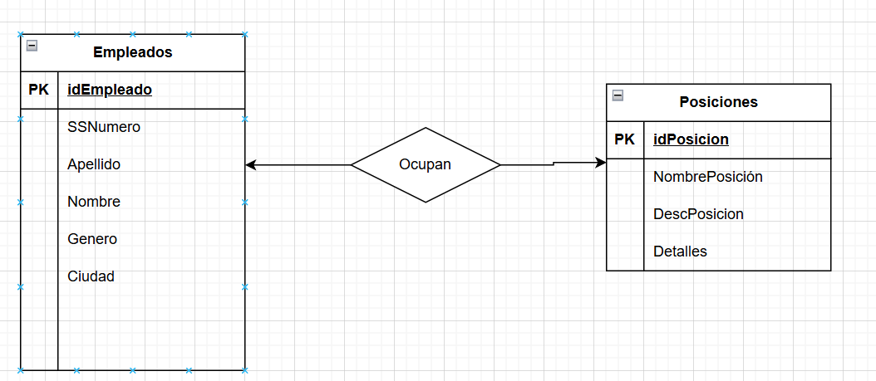
Paso 3:
Crear un diagrama de entidad-relación simplificado
3.1 Listar las entidades
3.2 Agregar las relación de las entidades
Ej:
https://drive.google.com/file/d/1HIq7TgyTC39MFYDWEfhXrwqwkl-YwvKt/view?usp=sharing

Slide 36
Paso 4:
Enumerar las aserciones para todas las relaciones

Slide 37
Aseveraciones del modelo (Assertions)
Objetivo:
  Convertir cada relación del diagrama E-R simplificado en frases claras que describan la regla de negocio.
¿Por qué?
  Para verificar con el cliente que el modelo refleja exactamente lo que puede y debe pasar en la base de datos.
Se usan dos ideas clave:
  Optionality (opcionalidad)
  Cardinality (cardinalidad)

Slide 38
Optionality (Opcionalidad)
Responde: qué puede y qué debe pasar en una relación.
Valores posibles:
  0 → Puede ocurrir o no (relación opcional).
    Ej.: Un cliente puede tener cero o más pedidos.
  1 → Debe ocurrir (relación obligatoria).
    Ej.: Cada pedido debe pertenecer a un cliente.
Matiz importante:
  Un 0 implica también la posibilidad de que la relación no ocurra nunca.
  Siempre confirmar con el cliente:
    ¿Esto es obligatorio?
    ¿Puede no suceder?

Slide 39
Cardinality (Cardinalidad)
Responde: cuántas ocurrencias de una entidad pueden participar en la relación.
  1 → Solo una ocurrencia.
  N → Muchas / al menos una ocurrencia.
Ejemplos:
  Un cliente puede hacer N pagos.
  Cada pago está asociado a 1 cliente.

Slide 40
Estructura de una Assertion
Las assertions se escriben como una frase en lenguaje natural:
Entidad (A) + opcionalidad + verbo de la relación + cardinalidad + Entidad (B)
La relación (verbo) va en el medio.
La opcionalidad se indica con “puede / debe”.
La cardinalidad se indica con “uno / muchos”.
Ejemplo patrón:
Un Cliente puede hacer muchos Pagos.

Slide 41
Paso 4-1 (A -> B): Listar assertions (dirección 1)
Tomar una relación del E-R simplificado entre Entidad A y Entidad B.
Escribir la frase desde A hacia B:
  Empezar con “Un/Una [A] …”
  Indicar optionalidad (puede / debe).
  Usar el verbo de la relación (hacer, tener, realizar, etc.).
  Indicar la cardinalidad hacia B (uno / muchos).
Ejemplo:
  Un Cliente puede hacer muchos Pagos.

Slide 42
Paso 4-1 (B → A): Listar assertions (dirección 2)
Tomar la misma relación, pero ahora desde Entidad B hacia Entidad A.
Escribir la frase en sentido inverso:
  Empezar con “Cada [B] …” para dejar claro que se habla de la ocurrencia.
  Indicar si debe o puede existir la relación.
  Indicar la cardinalidad hacia A.
Mismo ejemplo en reversa:
  Cada Pago debe ser realizado por un solo Cliente.

Slide 43
Ejemplo completo: Cliente – Pago
Desde Cliente a Pago:
  Un Cliente puede hacer muchos Pagos.
  Optionality: 0 (puede no hacer pagos).
  Cardinalidad: N (muchos pagos).
Desde Pago a Cliente:
  Cada Pago debe ser realizado por un solo Cliente.
  Optionality: 1 (obligatorio que tenga cliente).
  Cardinalidad: 1 (solo un cliente por pago).
Validación con el cliente
Para cada relación habrá dos assertions (A → B y B → A).
Revisar la lista completa con el cliente:
  ¿Alguna frase es falsa o incompleta?
  ¿Faltan casos de negocio?
Solo después de que todas las assertions sean correctas:
  El modelo conceptual está listo para avanzar a los siguientes pasos.

Slide 44
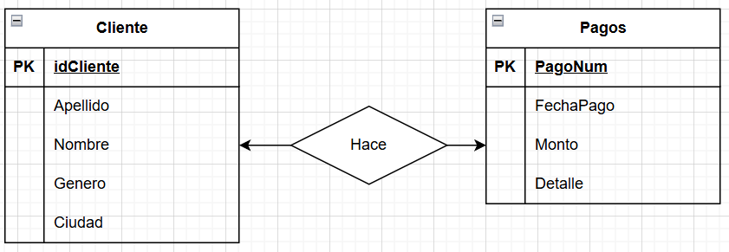
(0:N)
(1:1)
Un Cliente puede hacer muchos pagos (0:N)
Cada pago debe se hecho por solo un cliente (1:1)
(0:N)
(1:1)

Slide 45
(0:N)
(1:1)
(0:N)
(1:1)

Slide 46
Paso 5: Crear un diagrama E-R detallado utilizando aserciones

Slide 47
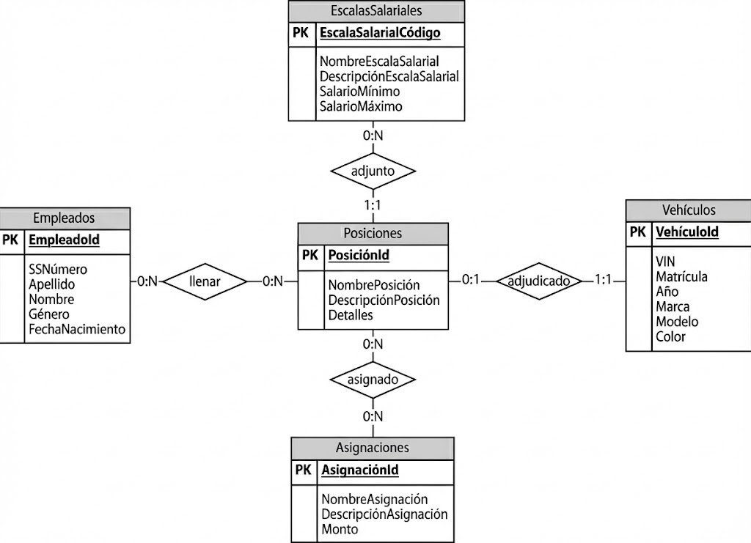
Ejemplo

Slide 48
Paso 6:
Transformar el diagrama E-R detallado en un diagrama R-M implementable

Slide 49
Paso 6: Transformar el diagrama E-R detallado en un diagrama R-M implementable
Paso 6-1: Relaciones de muchos a muchos
Paso 6-2: Relaciones de uno a muchos
Paso 6-3: Relaciones uno a uno
Paso 6-4: Combinar los resultados para crear un diagrama R-M

Slide 50
Cómo poner las "Patas de Gallo"
La "Pata de Gallo" es una forma visual de dibujar los números (0:N, 1:1) que ves en las líneas.
Muchos (La Pata de Gallo): <
  Significa: "Aquí caben muchos registros".
  Equivale a la N.
Uno (La Rayita): |
  Significa: "Aquí solo cabe uno".
  Equivale al 1.
Cero (El Círculo): O
  Significa: "Es opcional" (puede no haber nada).
  Equivale al 0.

Slide 51
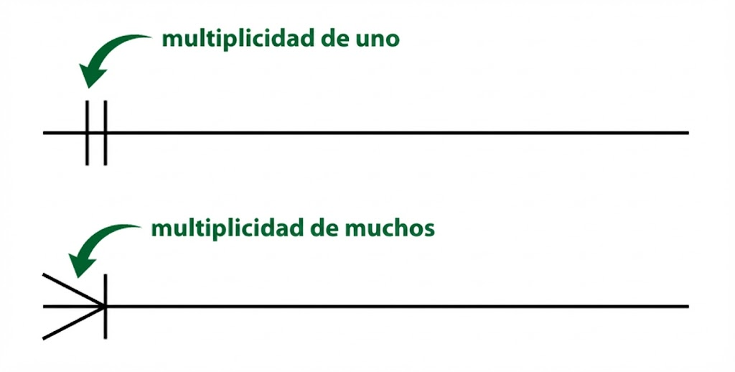
Cómo poner las "Patas de Gallo"
Las relaciones ilustran la asociación entre dos entidades. Se representan como una línea recta. Normalmente, cada relación tiene un nombre, expresado como un verbo, escrito en la línea de relación. Este describe el tipo de relación que conecta los objetos.
Tenga en cuenta que el tipo de relación mencionado es binario. En el modelo Entidad-Relación, representar una relación ternaria o de orden superior es problemático.
Cardinalidad
Las relaciones tienen dos indicadores. Estos se muestran a ambos lados de la línea.
El primero (a menudo llamado multiplicidad) se refiere al número máximo de veces que una instancia de una entidad puede asociarse con instancias de la entidad relacionada. Puede ser una o muchas.

Slide 52
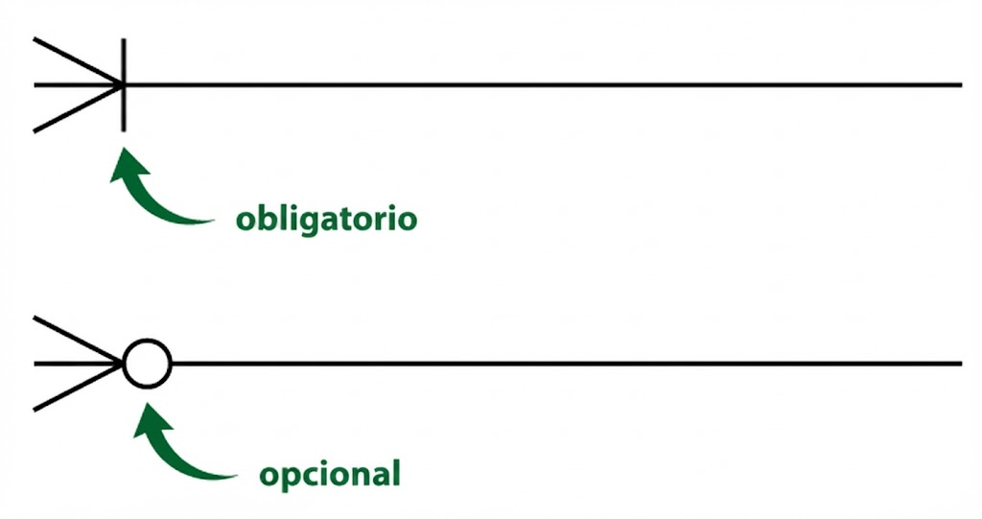
Cómo poner las "Patas de Gallo"
El segundo describe el número mínimo de veces que una instancia puede relacionarse con otras. Puede ser cero o uno, y, en consecuencia, describe la relación como opcional u obligatoria.

Slide 53
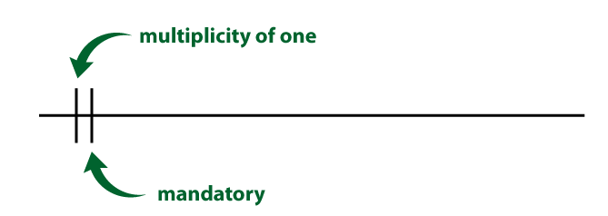
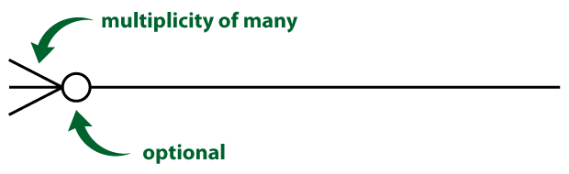
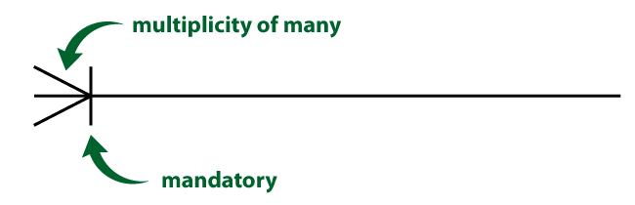
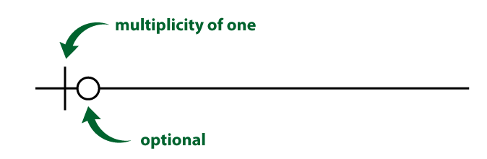
Cómo poner las "Patas de Gallo"
Finalmente, la relación tiene cuatro posibles aristas, ilustradas aquí:
Cero o muchos
Uno o muchos
Uno y solo uno
Cero o uno

Slide 54
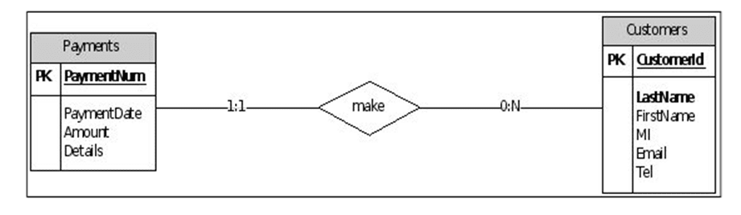
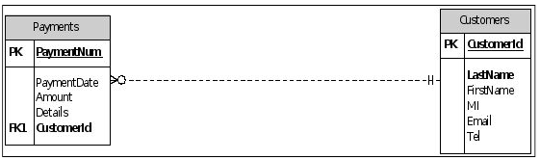
Cómo poner las "Patas de Gallo"
Ejemplo

Slide 55
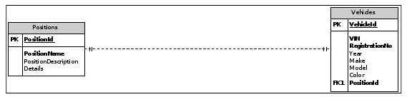
Conceptos Clave: Tipos de Relaciones (Cardinalidad)
Uno a Uno (1:1)
Definición: Una instancia de A se relaciona con máximo una de B.
Ejemplo Olist: ¿Una Orden tiene una Geolocalización? No exactamente (usa Zip Code), pero conceptualmente, un envío va a un solo lugar.
2. Uno a Muchos (1:N) - La más común
Definición: Una instancia de A se relaciona con muchas de B, pero B solo con una de A.
Ejemplo Olist:
  Un Cliente hace muchas Órdenes.
  Una Orden pertenece a un solo Cliente.
3. Muchos a Muchos (M:N) - El problema a resolver
Definición: A se relaciona con muchas B, y B con muchas A.
Ejemplo Olist:
  Una Orden contiene muchos Productos.
  Un Producto aparece en muchas Órdenes.
Nota Técnica: Las bases de datos relacionales NO soportan esto directamente. Necesitaremos una "Tabla Puente" más adelante.

Slide 56
Claves Foráneas
Reglas de Oro
Para que una clave foránea funcione, debes cumplir estos requisitos previos:
Coincidencia de Tipos de Datos:
El campo en la tabla hija (donde va la FK) debe tener exactamente el mismo tipo de dato que la clave primaria de la tabla padre (ej. si el ID padre es INT UNSIGNED, el hijo debe ser INT UNSIGNED).
Existencia:
La tabla "Padre" (la referenciada) debe existir antes de crear la tabla "Hija".
Unicidad:
La columna a la que apuntas en la tabla padre debe ser una PRIMARY KEY o tener un constraint UNIQUE.

Slide 57
La Línea de Conexión (Relación)
La línea es lo que define visualmente la restricción. No basta con escribir el texto; la línea "transporta" la llave primaria de un lado para convertirla en foránea en el otro.
El lado "Uno" (Padre): La línea nace de la tabla que tiene la PK. Se representa con una línea simple o una barra cruzada |.
El lado "Muchos" (Hijo): La línea llega a la tabla que tiene la FK. Se representa con la "pata de gallo" (tres líneas abiertas).
Regla visual: La Clave Foránea (FK) SIEMPRE se coloca en la tabla que tiene la "Pata de Gallo" (el lado de "Muchos").

Slide 58

La Línea de Conexión (Relación)
La línea es lo que define visualmente la restricción. No basta con escribir el texto; la línea "transporta" la llave primaria de un lado para convertirla en foránea en el otro.
El lado "Uno" (Padre): La línea nace de la tabla que tiene la PK. Se representa con una línea simple o una barra cruzada |.
El lado "Muchos" (Hijo): La línea llega a la tabla que tiene la FK. Se representa con la "pata de gallo" (tres líneas abiertas).
Regla visual: La Clave Foránea (FK) SIEMPRE se coloca en la tabla que tiene la "Pata de Gallo" (el lado de "Muchos").

Slide 59
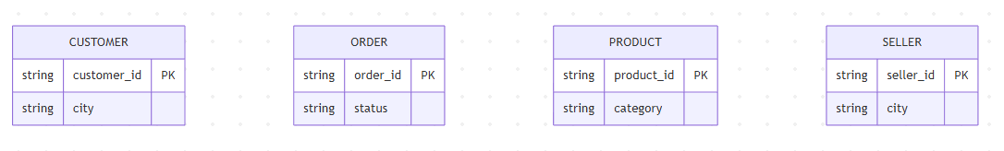
Taller de Diagramación: Construyendo Olist Paso a Paso
Usando notación "Crow's Foot" (Pata de Gallo)

Slide 60
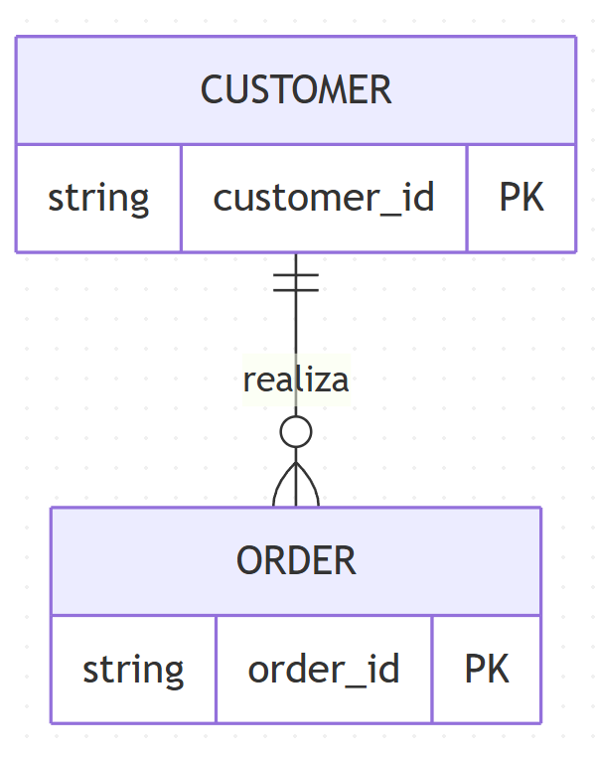
La Primera Conexión (El Cliente)
La Lógica: Todo empieza cuando un cliente decide comprar.
Un Cliente puede hacer muchas órdenes (o ninguna).
Una Orden pertenece obligatoriamente a un cliente.

Slide 61
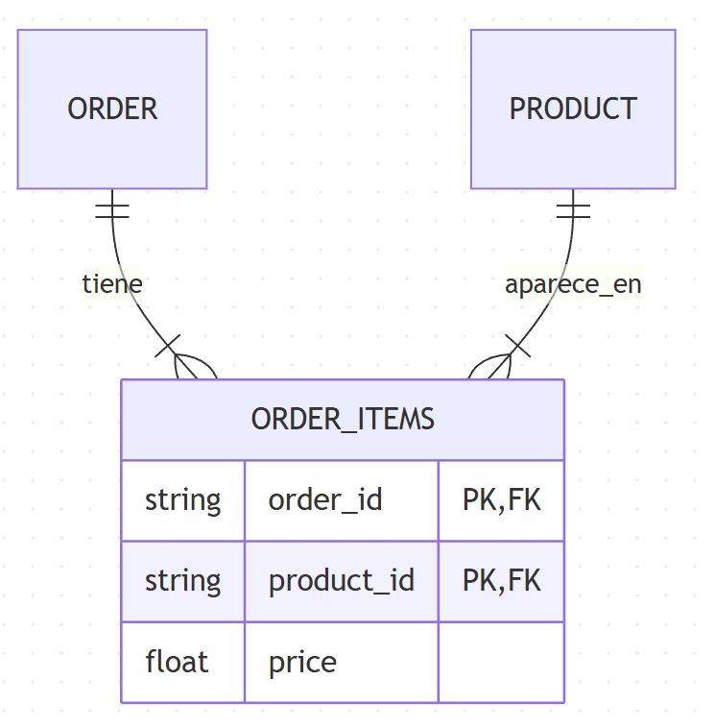
El Conflicto (La Relación Prohibida)
El Problema: Queremos conectar ORDER con PRODUCT.
Una orden tiene muchos productos.
Un producto está en muchas órdenes.
Visualizando el Error: Si intentamos dibujar esto directamente, creamos una relación "Muchos a Muchos" (Many-to-Many), que no podemos construir físicamente en la base de datos sin problemas.
La Solución (La Entidad Asociativa)
La Lógica: Rompemos la relación prohibida creando una tabla intermedia: ORDER_ITEMS.
Ahora ORDER se conecta con ITEMS (1:N).
Y PRODUCT se conecta con ITEMS (1:N).
El resultado: ORDER_ITEMS actúa como el puente que une ambas partes.

Slide 62
El Problema Lógico (¿Por qué falla sin el puente?)
Una orden puede contener muchos productos (un carrito de compras lleno).
Un producto (ej. un iPhone 15) puede estar en muchas órdenes diferentes.
Si intentas conectar esto directamente sin una tabla puente, te enfrentas a los mismos dos callejones sin salida:
Escenario A: Violar la "Atomicidad" (1ª Forma Normal) Intentas guardar la lista de productos comprados dentro de una sola celda en la orden.
Tabla Órdenes:
¿Por qué está mal? Para SQL primitivo es muy enificiente "leer" dentro de esa cadena de texto separada por comas.
No puedes calcular el total de ventas del "Mouse" fácilmente.
No puedes restar stock automáticamente porque la base de datos no sabe qué IDs de productos están ahí dentro.
ID Orden | Cliente | Productos Comprados
1001 | María | "Laptop, Mouse, Funda Protectora"

Slide 63
El Problema Lógico (¿Por qué falla sin el puente?)
Escenario B: Duplicar Datos (Redundancia)
Intentas repetir la orden completa por cada producto que el cliente compró.
Tabla Órdenes:
ID Orden | Fecha | Cliente | Producto
1001 | 01-Dic | María | Laptop
1001 | 01-Dic | María | Mouse
1001 | 01-Dic | María | Funda
¿Por qué está mal? Estás repitiendo la fecha y el cliente tres veces.
Si María cambia su dirección de envío, tendrías que actualizar 3 filas (o 50, si compró 50 cosas).
Si borras el producto "Mouse", podrías borrar accidentalmente el registro de que la orden 1001 existió.

Slide 64
2. La Solución: La Tabla Puente (Detalle de Orden)
La tabla puente resuelve esto descomponiendo la relación Muchos a Muchos (M:N) en dos relaciones Uno a Muchos (1:N). En el mundo de las ventas, esta tabla suele llamarse Detalles_Orden o Lineas_Orden.
Estructura:
Tabla A (Órdenes): Solo datos generales (Fecha, Cliente, Dirección, Total).
Tabla B (Productos): Solo catálogo (Nombre, Descripción, Stock actual).
Tabla Puente (Detalles_Orden): Solo conecta la Orden con el Producto.
Cómo se ve visualmente:
Órdenes 1 ----< Detalles_Orden >---- 1 Productos

Slide 65
¿Qué contiene exactamente el puente?
la clave primaria suele ser compuesta (Orden_ID + Producto_ID).
Tabla Detalles_Orden:
Nota: Aquí no se repite "María" ni "01-Dic". Solo referencias numéricas. Es rápido y ligero.
Orden_ID (FK) | Producto_ID (FK)
1001 (Orden de María) | 50 (Laptop)
1001 (Orden de María) | 51 (Mouse)
1002 (Orden de Pedro) | 50 (Laptop)
En el caso de Órdenes y Productos, la tabla puente es obligatoria para guardar datos que no pueden ir en ningún otro lado:
Cantidad: ¿Cuántos mouses compró María? (No es un dato del producto, ni de la orden general, es de esa línea específica).
Precio de Venta (Histórico): El precio de la Laptop puede subir mañana en la tabla Productos, pero en la tabla puente (Detalles_Orden) debe quedar guardado el precio al que se vendió en ese momento.
Orden_ID | Producto_ID | Cantidad | Precio_Unitario_Acordado
1001 | 50 | 1 | $1000
1001 | 51 | 2 | $20

Slide 66
Entrados en Gastos…
Expliquemos las principales formas normales del diseño de bases de datos relacionales

Slide 67
La Segunda Forma Normal (2FN)
Suele ser el punto donde muchos se confunden porque introduce el concepto de Llave Primaria Compuesta (una llave formada por dos o más columnas).
El Concepto Central: Dependencia Funcional Completa
Para que una tabla esté en 2FN, debe cumplir dos requisitos:
Ya debe estar en 1FN (sin grupos repetidos, celdas atómicas).
No debe existir Dependencia Parcial: Ninguna columna (que no sea llave) puede depender solo de una parte de la llave primaria. Debe depender de la llave entera.
Nota Clave: Si tu tabla tiene una llave primaria de una sola columna (ej: solo ID_Empleado), ¡automáticamente ya está en 2FN! La 2FN solo aplica cuando la llave es compuesta.

Slide 68
Caso : Consultora de Proyectos
Imagina que gestionamos empleados que trabajan en varios proyectos. Para saber cuántas horas trabaja quién en qué proyecto, creamos esta tabla.
La Llave Primaria Compuesta es: ID_Empleado + ID_Proyecto. (Necesitamos ambos para identificar un registro único).
La Tabla Incorrecta (Viola la 2FN)
Análisis de las columnas (Detectando el problema):
Horas_Trabajadas: ¿De quién depende? Depende de ambos. Necesito saber qué empleado Y qué proyecto para saber las horas.
  Veredicto: Dependencia Completa (Correcto).
Nombre_Empleado ("Ana Gómez"): ¿De quién depende? Solo depende de ID_Empleado. No me importa en qué proyecto esté Ana, ella se sigue llamando Ana.
  Veredicto: Dependencia Parcial (Viola 2FN).
Ubicación_Proyecto (“Medellín"): ¿De quién depende? Solo depende de ID_Proyecto.
  Veredicto: Dependencia Parcial (Viola 2FN).
ID_Empleado (PK) | ID_Proyecto (PK) | Horas_Trabajadas | Nombre_Empleado | Ubicación_Proyecto
E01 | P100 | 20 | Ana Gómez | Medellín
E01 | P200 | 15 | Ana Gómez | Bogotá
E02 | P100 | 30 | Carlos Ruiz | Medellín

Slide 69
La Solución: Descomposición
Para arreglar esto y llegar a la 2FN, debemos sacar los datos que dependen parcialmente y ponerlos en sus propias tablas maestras.
Paso 1: Crear tablas para los datos parciales
Tabla Empleados
Tabla
Paso 2: Dejar solo la relación en la tabla original
Tabla Asignaciones
ID_Empleado (PK) | Nombre_Empleado
E01 | Ana Gómez
E02 | Carlos Ruiz
ID_Proyecto (PK) | Ubicación_Proyecto
P100 | Medellín
P200 | Bogotá
ID_Empleado (PK) | ID_Proyecto (PK) | Horas_Trabajadas
E01 | P100 | 20
E01 | P200 | 15
E02 | P100 | 30

Slide 70
¿Por qué hacemos esto? (El Beneficio Real)
Si no aplicamos la 2FN en el ejemplo anterior, ocurrirían estas anomalías:
Anomalía de Inserción: No podrías dar de alta un nuevo proyecto (ej: "P300 - Huila") a menos que ya tengas un empleado asignado a él, porque la llave primaria requiere un ID_Empleado.
Anomalía de Modificación: Si "P100" se muda de Medellín a Pasto, tendrías que actualizar cientos de filas (una por cada empleado en ese proyecto). Si se te olvida una, tendrás datos inconsistentes.
Anomalía de Borrado: Si Ana (E01) es la única empleada en el proyecto P200 y la borramos, perdemos también la información de que el proyecto P200 existe y está en Barranquilla.

Slide 71
Tercera Forma Normal: Dependencia Transitiva
Para que una tabla esté en 3FN, debe cumplir dos requisitos:
Ya debe estar en 2FN.
No debe haber Dependencias Transitivas.
¿Qué es una Dependencia Transitiva?
Ocurre cuando una columna que no es llave depende de otra columna que tampoco es llave.
Es como el juego del "teléfono roto": El dato C depende del dato B, y el dato B depende de la llave A. (A ->B ->C).
La Regla de Oro (3FN): "Ninguna columna debe depender de algo que no sea la llave primaria".

Slide 72
Caso de Estudio: Empleados y sus Oficinas
Imagina que tenemos una tabla de empleados donde registramos en qué oficina trabajan y el teléfono de esa oficina.
La Tabla Incorrecta (Viola la 3FN)
El Análisis del Problema:
Nombre: Depende de ID_Empleado. (Si buscas E01, obtienes Ana). Correcto.
ID_Oficina: Depende de ID_Empleado. (Ana está asignada a la oficina OF-10). Correcto.
Ciudad_Oficina (“Bogotá"): Aquí está el error.
  La ciudad realmente depende del ID_Oficina.
  No depende directamente del empleado. Si la oficina OF-10 se muda a Toledo, todos los empleados cambian de ciudad, aunque ellos no se hayan movido.
  Ruta: Empleado -> Oficina -> Ciudad. (Esto es transitivo).
D_Empleado (PK) | Nombre | ID_Oficina | Ciudad_Oficina
E01 | Ana Gómez | OF-10 | Bogotá
E02 | Carlos Ruiz | OF-10 | Bogotá
E03 | Luis Torres | OF-20 | Medellín

Slide 73
La Solución: Descomposición
Sacamos las columnas que dependen "entre ellas" (Oficina y Ciudad) a una tabla separada.
Aquí tienes las tablas resultantes en el formato que necesitas:
1. Tabla EMPLEADOS
(Mantenemos la columna ID_Oficina como enlace o Llave Foránea, pero borramos la ciudad)
2. Tabla OFICINAS
(Aquí guardamos los detalles de la oficina. La ciudad ahora depende directamente de su propia llave primaria)
ID_Empleado (PK) | Nombre | ID_Oficina (FK)
E01 | Ana Gómez | OF-10
E02 | Carlos Ruiz | OF-10
E03 | Luis Torres | OF-20
ID_Oficina (PK) | Ciudad_Oficina
OF-10 | Bogotá
OF-20 | Medellín

Slide 74
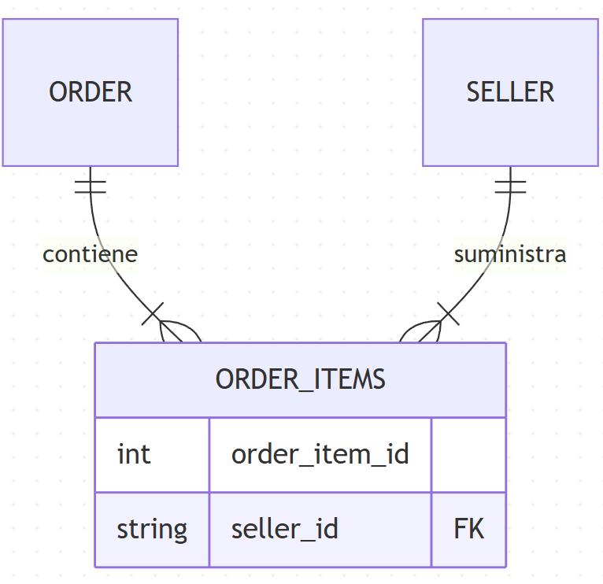
Integrando al Vendedor (Seller)
Punto Clave de Olist:
En este marketplace, tú no le compras a "Olist", le compras a un Vendedor específico.
¿El Vendedor se conecta a la Orden? NO.
El Vendedor se conecta al Item, porque en una misma orden puedo tener un libro (Vendedor A) y un mouse (Vendedor B).

Slide 75
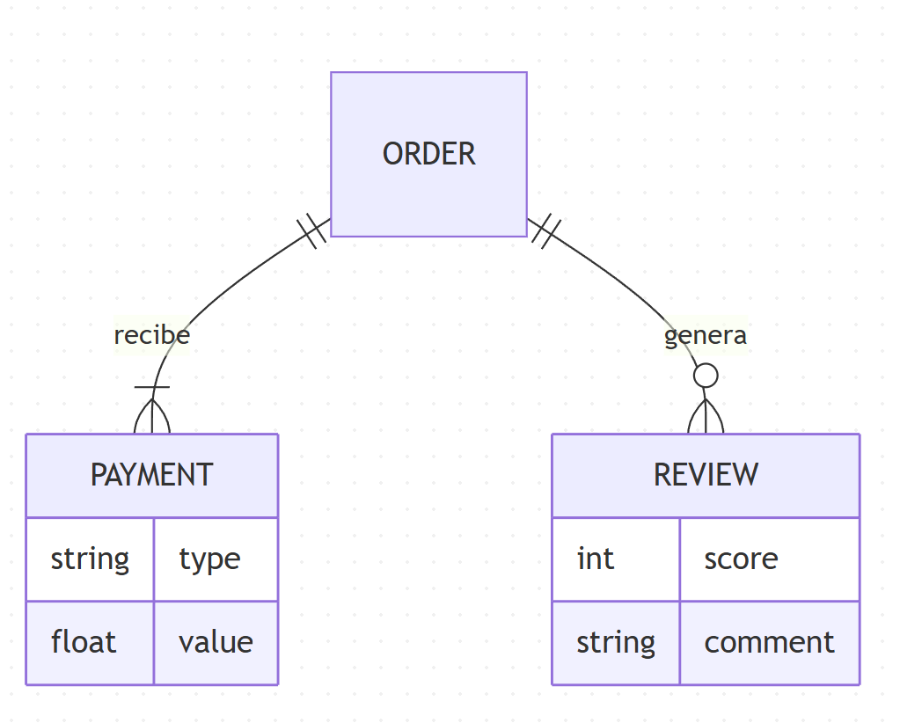
Agregando Satélites (Pagos y Reseñas)
Cerrando el círculo: Finalmente, agregamos los eventos que ocurren alrededor de la orden.
Pagos: Una orden se paga (1:N, porque pueden ser múltiples tarjetas).
Reseñas: Una orden se califica (0:N, porque es opcional).

Slide 76
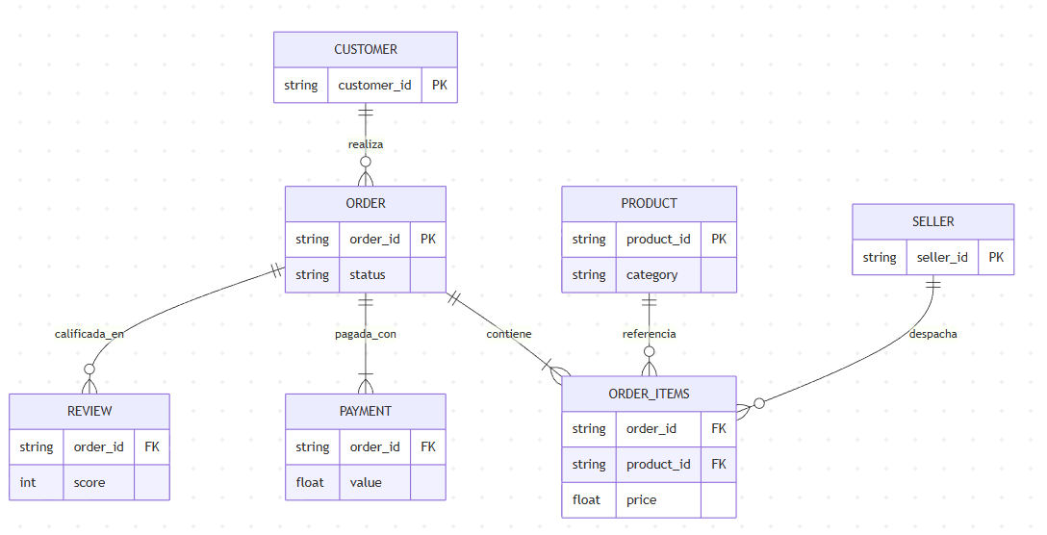
El Diagrama Final Completo
Visión Global: Así se ve el sistema Olist completo cuando unimos todas las piezas. Es un esquema "centrado en la Orden" (Order-Centric).

Slide 77
Paso 7: Diseño para la implementación del Modelo Fisico

Slide 78
De "Concepto" a "Código“
El Salto de Nivel
Hasta ahora, nuestras cajas eran abstractas. Para que la base de datos funcione, necesitamos ser específicos.
Las 3 Reglas del Modelo Detallado:
Cada atributo debe tener un tipo de dato (¿Texto? ¿Número? ¿Fecha?).
Las PK (Llaves Primarias) deben estar definidas.
Las FK (Llaves Foráneas) deben ser explícitas (son el pegamento del sistema).
"El diablo está en los detalles (y en los tipos de datos)."

Slide 79
Detallando al Cliente (El Reto de Identidad)
Análisis de olist_customers_dataset.csv
Olist tiene una peculiaridad:
customer_id: Es un ID temporal generado para cada pedido.
customer_unique_id: Es el ID real del usuario humano.
Campo | Tipo Sugerido | ¿Requerido? | ¿Indexado? | Justificación Técnica
customer_id | CHAR(32) | SÍ (PK) | SÍ (Auto) | Es un hash fijo (hexadecimal). Usar VARCHAR desperdiciaría CPU.
customer_unique_id | CHAR(32) | SÍ | SÍ | Vital para análisis de recurrencia (Cohort Analysis). Cardinalidad alta.
zip_code_prefix | VARCHAR(5) | SÍ | SÍ | Se usará frecuentemente en JOINs con la tabla de Geolocalización.
city | VARCHAR(50) | SÍ | No | Cardinalidad media. Rara vez se busca por ciudad exacta sin estado.

Slide 80
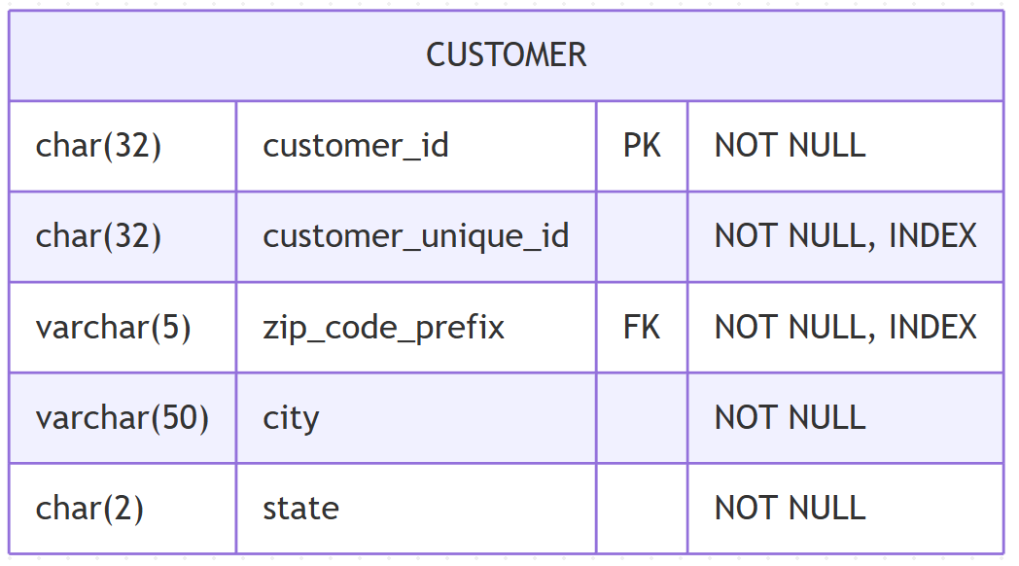

Slide 81
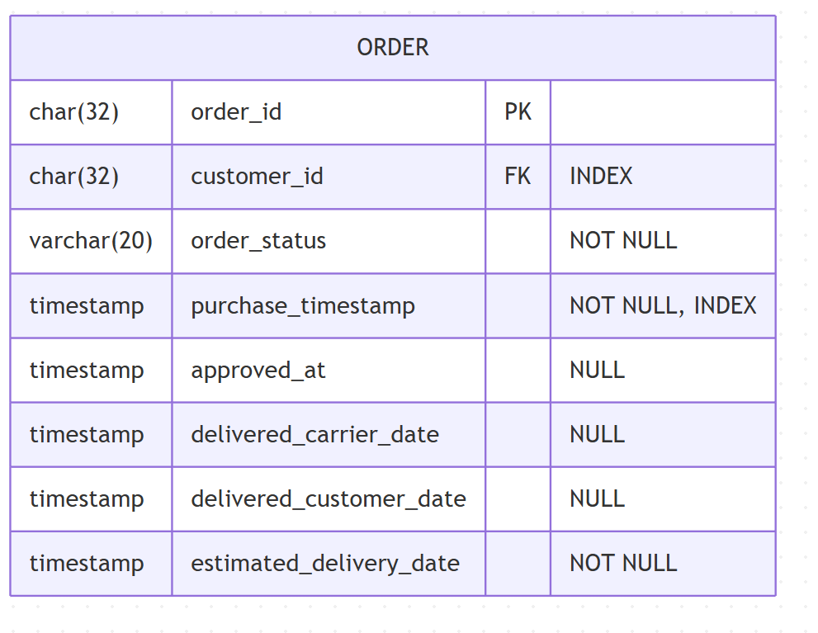
La Orden y sus Tiempos
Análisis de olist_orders
Una orden no es solo un ID, es una historia en el tiempo. Necesitamos Timestamps.

Slide 82
Campo | Tipo Sugerido | ¿Requerido? | ¿Indexado? | Justificación Técnica
order_id | CHAR(32) | SÍ (PK) | SÍ (Auto) | Identificador principal.
order_status | VARCHAR(20) | SÍ | SÍ | Cardinalidad baja (aprox 8 estados), pero esencial para filtrar "dashboards operativos".
purchase_timestamp | TIMESTAMP | SÍ | SÍ | Filtro #1 en reportes ("Ventas de Ayer"). Indispensable el índice.
delivered_customer_date | TIMESTAMP | NO (Nullable) | No | Alerta: Al crear la orden, esto aún no existe. Debe permitir NULL.

Slide 83
Muestra
Campo | Tipo Sugerido | ¿Requerido? | ¿Indexado? | Justificación Técnica
product_id | CHAR(32) | SÍ (FK) | SÍ | FK estándar para JOINs.
price | DECIMAL(10,2) | SÍ | No | Nunca usar FLOAT para dinero. No se suele indexar salvo para rangos de precio.
order_item_id | INT | SÍ | No | Es parte de la PK compuesta, pero por sí solo tiene poca utilidad de búsqueda.

Slide 84
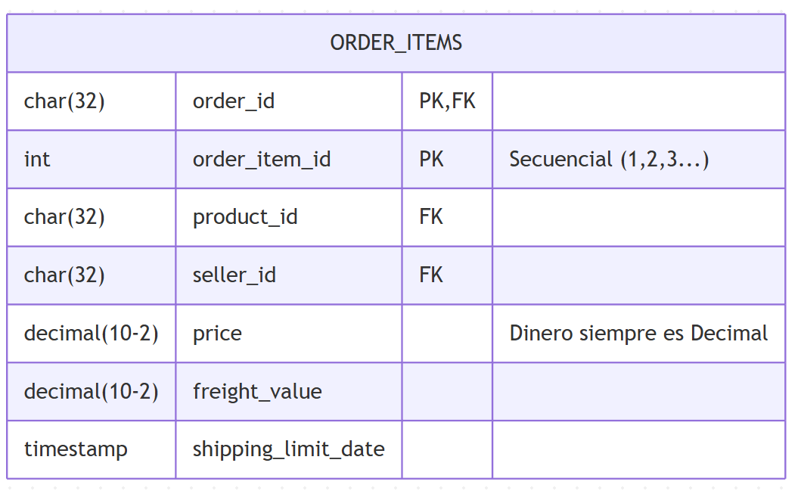
El Corazón Transaccional (Order Items)
Análisis de olist_order_items_dataset.csv
Aquí hay una lección crítica de diseño: La Llave Compuesta.
No hay un "ID único de ítem" global.
La llave es la combinación de order_id + order_item_id (1, 2, 3...).

Slide 85
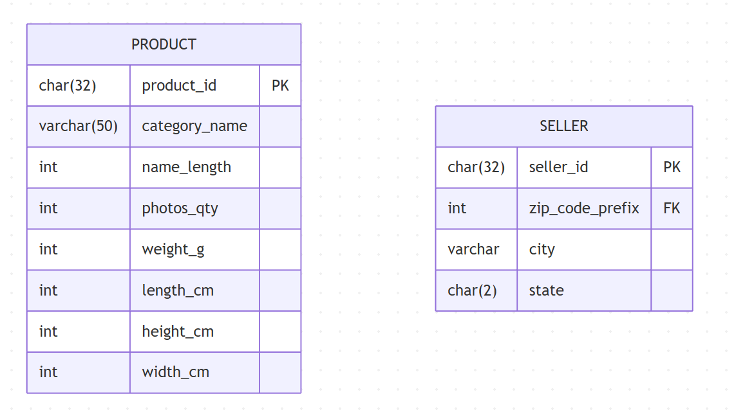
Productos y Vendedores (Catálogos)
Análisis de products y sellers
Estas son tablas maestras. Su función es guardar las características estáticas.

Slide 86
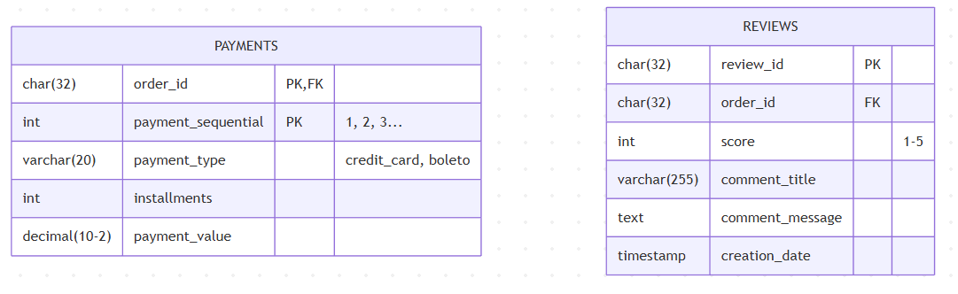
Pagos y Reseñas (Detalles Finales)
La importancia de la Integridad
Pagos: Usamos una llave compuesta o secuencial porque un pago puede dividirse.
Reseñas: Texto libre (TEXT o VARCHAR largo).

Slide 87
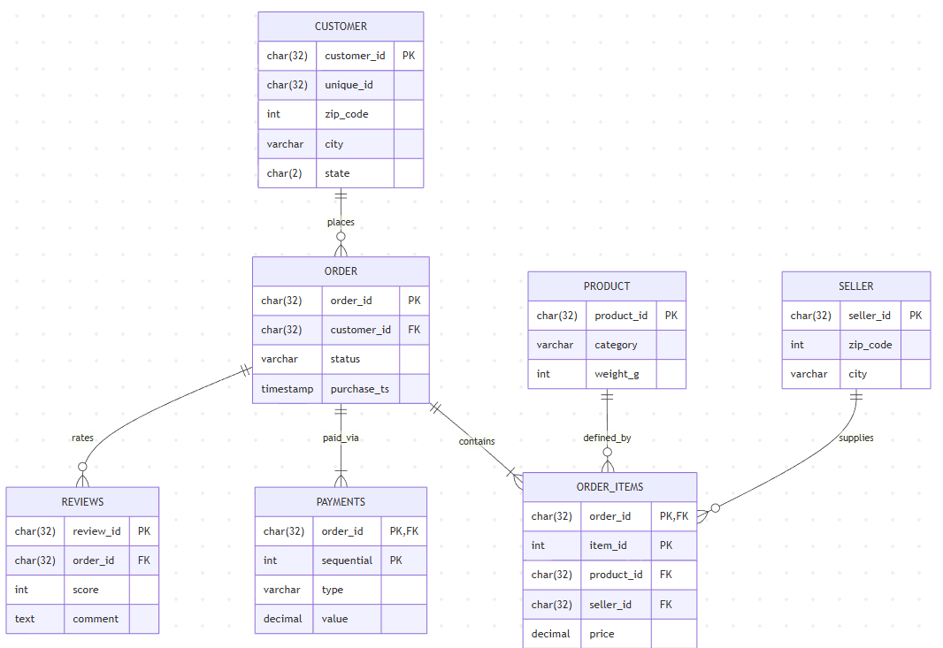
El Modelo Físico Completo (ERD Final)
La "Blue Print" para el DBA
Este diagrama contiene toda la información necesaria para escribir el comando CREATE TABLE en SQL.

Slide 88
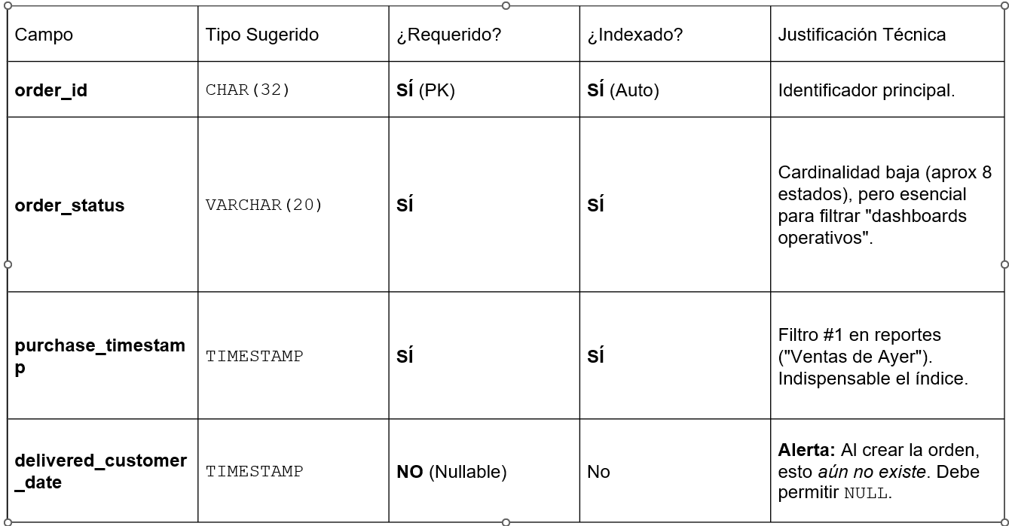
Ejercicio con LLM de creación de intrusión DDL
Salida
Plantilla
Entrada
GEMINI 3 Pro Razonamiento
3/12/2025
# ROL Actúa como un Arquitecto de Base de Datos Senior experto en SQL estándar (o especifica aquí el motor: PostgreSQL, MySQL, SQL Server, etc.). # TAREA Genera el script DDL completo (`CREATE TABLE` e índices) para la tabla: [NOMBRE_DE_LA_TABLA].
# INSTRUCCIONES DE FORMATO Basado en la lista de especificaciones que te proporcionaré abajo, sigue estas reglas estrictas:
1. **Tipos de Datos:** Respeta estrictamente el "Tipo Sugerido".
2. **Nulabilidad:** Si "Requerido" es SÍ, añade `NOT NULL`.
3. **Comentarios:** Usa el campo "Justificación Técnica" para agregar un comentario al lado de la definición de la columna (o usando `COMMENT ON COLUMN` si es Postgres).
4. **Índices:** Si "Indexado" es SÍ, genera la sentencia `CREATE INDEX` correspondiente al final del script.
5. **Llaves Foráneas:** Si en el campo "Requerido" o en la justificación se menciona "FK", asume que es una Foreign Key y agrégala al final de la definición de la tabla (puedes dejar el nombre de la tabla de referencia como
`[TABLA_PENDIENTE]` si no se especifica). # ESPECIFICACIONES DE ENTRADA [PEGA AQUÍ TU TABLA O LISTA DE CAMPOS]
-- DDL para la tabla order_items
CREATE TABLE order_items (
-- Es parte de la PK compuesta, pero por sí solo tiene poca utilidad de búsqueda.
order_item_id INT NOT NULL,
-- FK estándar para JOINs.
product_id CHAR(32) NOT NULL,
-- Nunca usar FLOAT para dinero. No se suele indexar salvo para rangos de precio.
price DECIMAL(10,2) NOT NULL,
-- Definición de Constraints (Asumidos por contexto)
CONSTRAINT pk_order_items PRIMARY KEY (order_item_id, product_id), -- Asumido por "PK compuesta" en justificación
CONSTRAINT fk_order_items_product FOREIGN KEY (product_id) REFERENCES products(product_id)
);
-- Creación de Índices Solicitados
-- Justificación: FK estándar para JOINs.
CREATE INDEX idx_order_items_product_id ON order_ítems USING HASH (product_id);
Postgres

Slide 89
Ejercicio con LLM de creación de intrusión DDL
Salida
Plantilla
Entrada
GEMINI 3 Pro Razonamiento
3/12/2025
# ROL Actúa como un Arquitecto de Base de Datos Senior experto en SQL estándar (o especifica aquí el motor: PostgreSQL, MySQL, SQL Server, etc.). # TAREA Genera el script DDL completo (`CREATE TABLE` e índices) para la tabla: [NOMBRE_DE_LA_TABLA].
# INSTRUCCIONES DE FORMATO Basado en la lista de especificaciones que te proporcionaré abajo, sigue estas reglas estrictas:
1. **Tipos de Datos:** Respeta estrictamente el "Tipo Sugerido".
2. **Nulabilidad:** Si "Requerido" es SÍ, añade `NOT NULL`.
3. **Comentarios:** Usa el campo "Justificación Técnica" para agregar un comentario al lado de la definición de la columna (o usando `COMMENT ON COLUMN` si es Postgres).
4. **Índices:** Si "Indexado" es SÍ, genera la sentencia `CREATE INDEX` correspondiente al final del script.
5. **Llaves Foráneas:** Si en el campo "Requerido" o en la justificación se menciona "FK", asume que es una Foreign Key y agrégala al final de la definición de la tabla (puedes dejar el nombre de la tabla de referencia como
`[TABLA_PENDIENTE]` si no se especifica). # ESPECIFICACIONES DE ENTRADA [PEGA AQUÍ TU TABLA O LISTA DE CAMPOS]
-- DDL para la tabla order_items
CREATE TABLE order_items (
-- Es parte de la PK compuesta, pero por sí solo tiene poca utilidad de búsqueda.
order_item_id INT NOT NULL,
-- FK estándar para JOINs.
product_id CHAR(32) NOT NULL,
-- Nunca usar FLOAT para dinero. No se suele indexar salvo para rangos de precio.
price DECIMAL(10,2) NOT NULL,
-- Definición de Constraints (Asumidos por contexto)
CONSTRAINT pk_order_items PRIMARY KEY (order_item_id, product_id), -- Asumido por "PK compuesta" en justificación
CONSTRAINT fk_order_items_product FOREIGN KEY (product_id) REFERENCES products(product_id)
);
-- Creación de Índices Solicitados
-- Justificación: FK estándar para JOINs.
CREATE INDEX idx_order_items_product_id ON order_items(product_id);
Hay una imprecisión costosa – Detectarla
Postgres

Slide 91




Juan Esteban Mejía Velásquez
Docente
Correo
+57 301 673 6729
enyoi.co
enyoi.co
www.enyoi.co

Slide 92
Cómo poner las "Patas de Gallo"
La combinación de estos dos indicadores siempre sigue un orden específico. Ubicado en el borde exterior de la relación, el símbolo de multiplicidad aparece primero. El símbolo que indica si la relación es obligatoria u opcional se muestra después del símbolo de multiplicidad.
En notación de pata de gallo:
Una multiplicidad de uno y una relación obligatoria se representan mediante una línea recta perpendicular a la línea de relación.
Una multiplicidad de muchos se representa mediante el símbolo de la pata de gallo de tres puntas.
Una relación opcional se representa mediante un círculo vacío.

